Slide 1
TRƯỜNG TIỂU HỌC LONG GIAO
Nghe - viết: Sắc màu

Slide 5
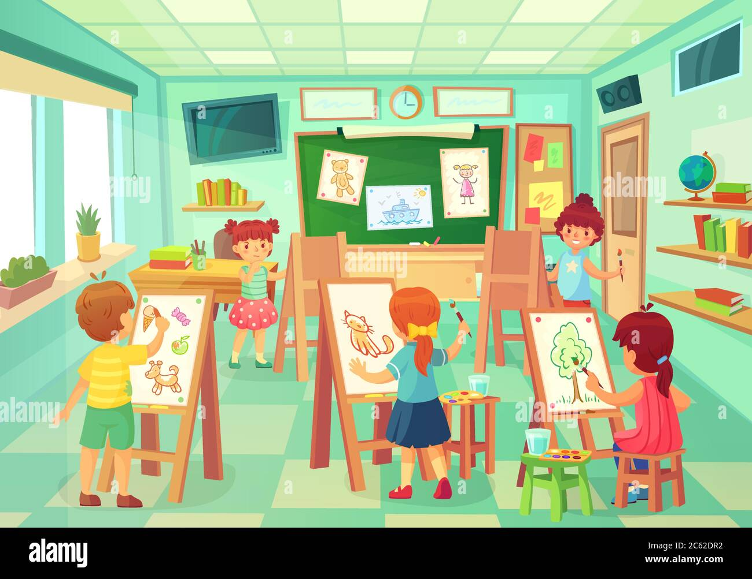
Đoạn văn tả cảnh các bạn nhỏ vẽ , tả hình ảnh trong từng bức vẽ.

Slide 7
Luyện viết từ khó

Slide 8
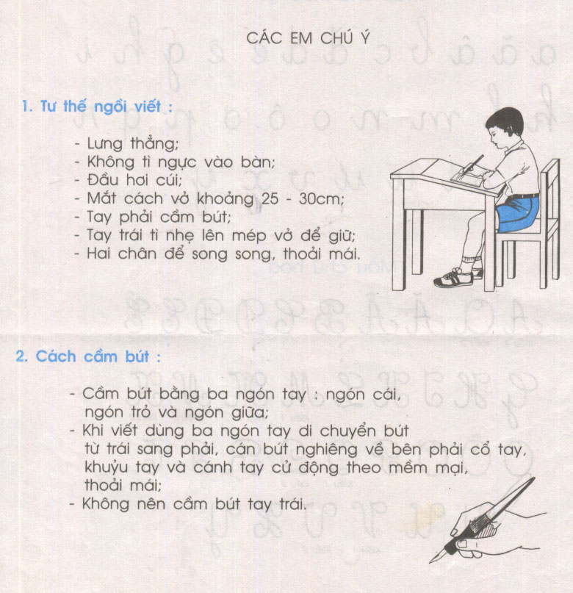

Slide 9
Vần yêu không có phụ âm đầu đứng trước
Vần iêu có phụ âm đầu đứng trước

Slide 10
yêu
diệu
yếu
hiểu
yểu
biểu
điêu
yêu
điệu
TRÒ CHƠI: ĐỐ BẠN

Slide 11
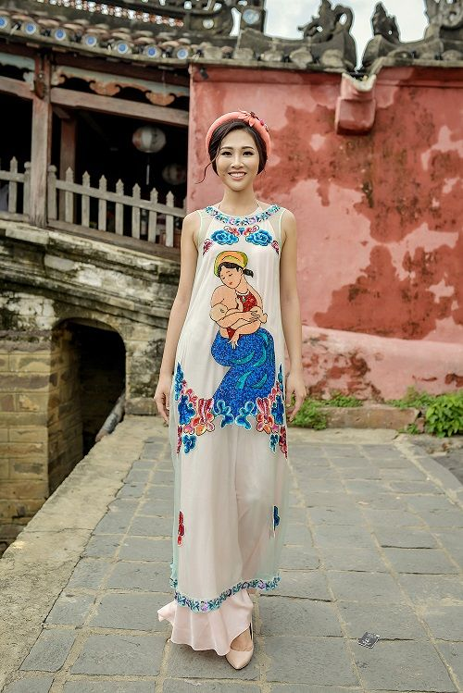
Yểu điệu:
( thường dùng để chỉ người phụ nữ có dáng người mềm mại, thướt tha),…

Slide 12
Câu 3: Tìm từ ngữ chứa tiếng:
mứt
đứt
thức

Slide 13
Tiết học hôm nay đến đây là kết thúc

Slide 14
3. Tìm từ ngữ chứa tiếng
Có chữ l hoặc chữ n, có nghĩa:
Tên nốt nhạc đứng sau nốt son.
Trái ngược với đói.
Đồ dùng để đội đầu, làm bằng lá, có hình vòng tròn nhỏ dần.
Notes:
Để làm được bài tập này các em phải dựa vao gợi ý để tìm từ chính xác

Slide 15
a)
2
1
3
nón lá

